Slide 1



提纲
■
信号量
■
信号量使用
■
管程
■
经典同步问题
哲学家就餐问题
读者-写者问题

Slide 2
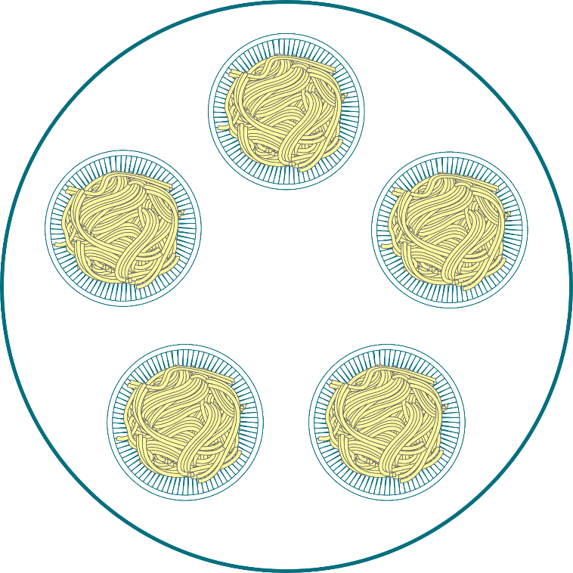

哲学家就餐问题
0
问题描述：
1
0
■
5个哲学家围绕一张圆桌而坐
桌子上放着5支叉子
每两个哲学家之间放一支
1
4
■
哲学家的动作包括思考和进餐
进餐时需同时拿到左右两边的叉子
思考时将两支叉子放回原处
2
4
■
如何保证哲学家们的动作有序进行？如：不出现有人永远拿不到叉子
2
3
3

Slide 3
方案1
#define N 5 // 哲学家个数 semaphore fork[5]; // 信号量初值为1
void philosopher(int i) // 哲学家编号：0 － 4
while(TRUE) { think( ); // 哲学家在思考
eat( ); // 吃面条中….
}
P(fork[i]); // 去拿左边的叉子
P(fork[(i + 1) % N]); // 去拿右边的叉子
V(fork[i]); // 放下左边的叉子 V(fork[(i + 1) % N ]); // 放下右边的叉子
不正确，可能导致死锁

Slide 4
方案2
#define N 5 // 哲学家个数
semaphore fork[5]; // 信号量初值为1
semaphore mutex; // 互斥信号量，初值1

Slide 5
方案2
#define N 5 // 哲学家个数
semaphore fork[5]; // 信号量初值为1
semaphore mutex; // 互斥信号量，初值1
void philosopher(int i) // 哲学家编号：0 － 4
while(TRUE){
think( ); // 哲学家在思考
eat( ); // 吃面条中….
}

Slide 6
方案2
#define N 5 // 哲学家个数
semaphore fork[5]; // 信号量初值为1
semaphore mutex; // 互斥信号量，初值1
void philosopher(int i) // 哲学家编号：0 － 4
while(TRUE){
think( ); // 哲学家在思考
P(mutex); // 进入临界区
eat( ); // 吃面条中….
V(mutex); // 退出临界区
}

Slide 7
方案2
#define N 5 // 哲学家个数
semaphore fork[5]; // 信号量初值为1
semaphore mutex; // 互斥信号量，初值1
void philosopher(int i) // 哲学家编号：0 － 4
while(TRUE){
think( ); // 哲学家在思考
P(mutex); // 进入临界区
P(fork[i]); // 去拿左边的叉子
P(fork[(i + 1) % N]); // 去拿右边的叉子
eat( ); // 吃面条中….
V(mutex); // 退出临界区
}

Slide 8
方案2
#define N 5 // 哲学家个数
semaphore fork[5]; // 信号量初值为1
semaphore mutex; // 互斥信号量，初值1
void philosopher(int i) // 哲学家编号：0 － 4
while(TRUE){
think( ); // 哲学家在思考
P(mutex); // 进入临界区
P(fork[i]); // 去拿左边的叉子
P(fork[(i + 1) % N]); // 去拿右边的叉子
eat( ); // 吃面条中….
V(fork[i]); // 放下左边的叉子
V(fork[(i + 1) % N]); // 放下右边的叉子
V(mutex); // 退出临界区
}
互斥访问正确
，但每次只允许一人进餐

Slide 9
方案3
#define N 5 // 哲学家个数
semaphore fork[5]; // 信号量初值为1

Slide 10
方案3
#define N 5 // 哲学家个数
semaphore fork[5]; // 信号量初值为1
void philosopher(int i) // 哲学家编号：0 － 4
while(TRUE)
{
think( ); // 哲学家在思考
eat( ); // 吃面条中….
}

Slide 11
方案3
#define N 5 // 哲学家个数
semaphore fork[5]; // 信号量初值为1
void philosopher(int i) // 哲学家编号：0 － 4
while(TRUE)
{
think( ); // 哲学家在思考
if (i%2 == 0) {
} else {
}
eat( ); // 吃面条中….
}

Slide 12
方案3
#define N 5 // 哲学家个数
semaphore fork[5]; // 信号量初值为1
void philosopher(int i) // 哲学家编号：0 － 4
while(TRUE)
{
think( ); // 哲学家在思考
if (i%2 == 0) {
P(fork[i]); // 去拿左边的叉子
P(fork[(i + 1) % N]); // 去拿右边的叉子
} else {
}
eat( ); // 吃面条中….
}

Slide 13
方案3
#define N 5 // 哲学家个数
semaphore fork[5]; // 信号量初值为1
void philosopher(int i) // 哲学家编号：0 － 4
while(TRUE)
{
think( ); // 哲学家在思考
if (i%2 == 0) {
P(fork[i]); // 去拿左边的叉子
P(fork[(i + 1) % N]); // 去拿右边的叉子
} else {
P(fork[(i + 1) % N]); // 去拿右边的叉子
P(fork[i]); // 去拿左边的叉子
}
eat( ); // 吃面条中….
}

Slide 14
方案3
#define N 5 // 哲学家个数
semaphore fork[5]; // 信号量初值为1
void philosopher(int i) // 哲学家编号：0 － 4
while(TRUE)
{
think( ); // 哲学家在思考
if (i%2 == 0) {
P(fork[i]); // 去拿左边的叉子
P(fork[(i + 1) % N]); // 去拿右边的叉子
} else {
P(fork[(i + 1) % N]); // 去拿右边的叉子
P(fork[i]); // 去拿左边的叉子
}
eat( ); // 吃面条中….
V(fork[i]); // 放下左边的叉子
V(fork[(i + 1) % N]); // 放下右边的叉子
}
没有死锁，可有多人同时就餐

